Slide 1
GAME
«ANIMALS»

Slide 2
Пояснительная записка
Данная дидактическая игра является моей авторской разработкой. Благодарю Интернет сайты (слайд №49), в которых содержался полезный материал, который лег в основу моей работы.
***
Игру можно использовать как дополнительный материал, так и на уроках, с учащимися 2-3 классов (в зависимости от уровня владения английским языком учеников).
Игра помогает детям усвоить лексику по теме «Животные», а также повторить правила: единственное и множественное число имен существительных.
Данная игра была разработана для учеников 3 б класса МБОУСОШ №61 г.Тулы, обучающихся по учебнику Enjoy English 3 (3 класс) Биболетовой М.З., Денисенко О.А., Трубаневой Н.Н. - Обнинск: Титул, 2012.

Slide 3
Цели:
систематизация знаний по теме «Множественное число существительных»
формирование умений анализировать, устанавливать причинно-следственные связи
воспитание личностных качеств, обеспечивающих успешность творческой деятельности (активности, увлеченности, целеустремленности, настойчивости, наблюдательности, волевых качеств, интуиции, сообразительности, самостоятельности)

Slide 4
Правила игры:
Дополните предложение (вместо многоточий вставьте подходящее слово).
Запусти первый слайд игры, щелчком правой кнопки мыши, затем, курсором мышки выберите одно из трех предложенных слов, если ответ правильный – увидите в новом слайде слово «Yes», для перехода к следующему заданию требуется выбрать «Yes» и щелкнуть правой кнопкой мышки. Игра продолжается. В конце игры вы увидите слово «Congratulations!».
При неправильном ответе, вы увидите в новом слайде слово «No», выбираете курсором «No» и щелкаете правой кнопкой мыши. Вам предлагается снова выполнить задание, с которым вы не справились.
По этому принципу построены дальнейшие задания в игре.
Спасибо за внимание!

Slide 5
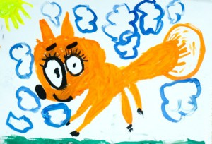
It is … .
a)a lion
b)a fox
c) camels

Slide 6
Yes

Slide 7
No

Slide 8
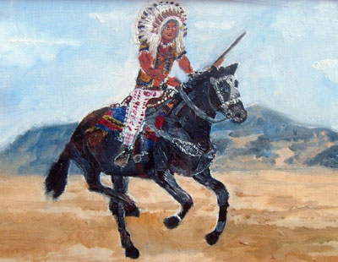
It is … .
a)a horse
b) tigers
c)a tiger

Slide 9
Yes

Slide 10
No

Slide 11
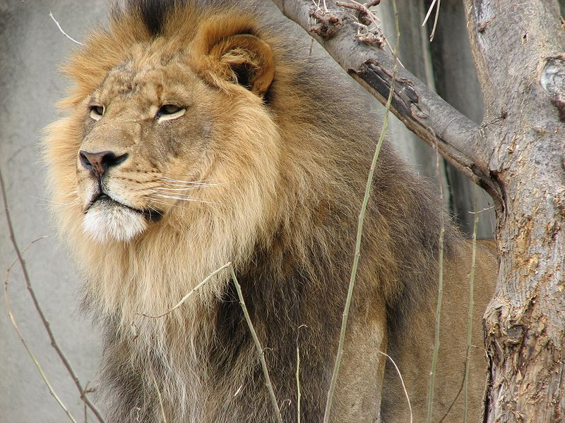
It is … .
a) a lion
b) pigs
c) a tiger

Slide 12
No

Slide 13
Yes

Slide 14
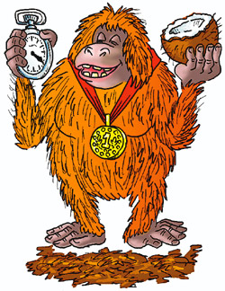
It is … .
a)a monkey
b)a fox
c) cats

Slide 15
No

Slide 16
Yes

Slide 17
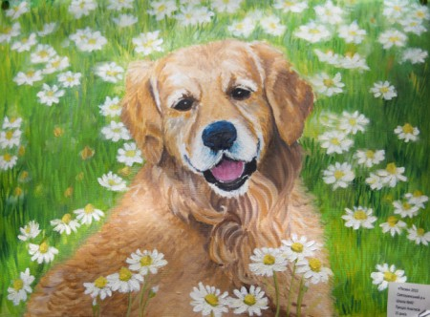
It is … .
a) cats
b)a hen
c)a dog

Slide 18
No

Slide 19
Yes

Slide 20
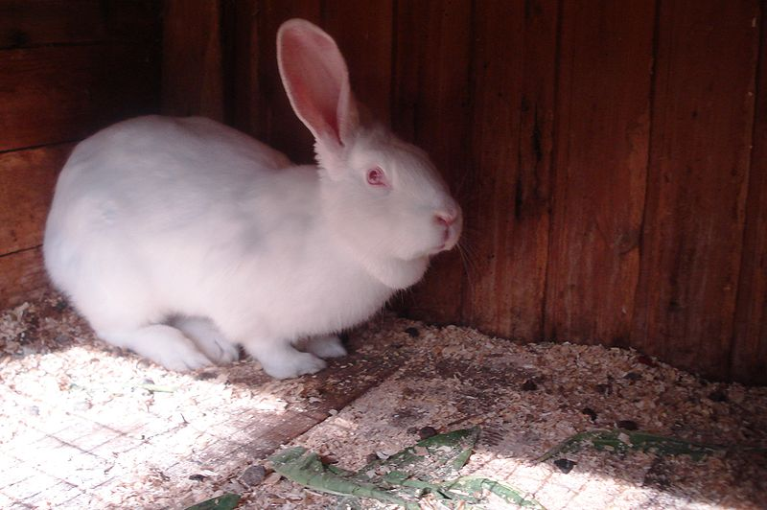
It is … .
a) hens
b)a crocodile
c)a rabbit

Slide 21
No

Slide 22
Yes

Slide 23
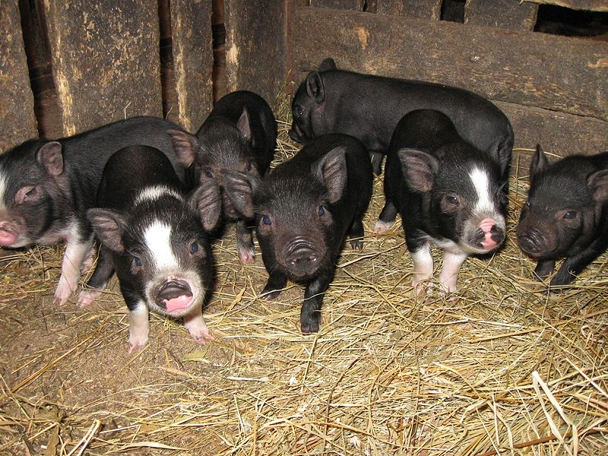
They are … .
a) hens
b) pigs
a)a monkey

Slide 24
No

Slide 25
Yes

Slide 26
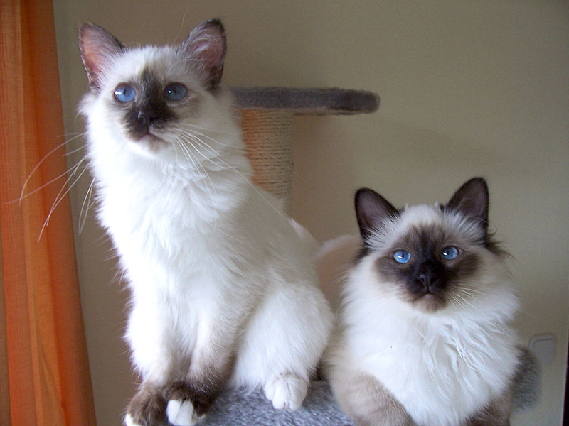
They are … .
a)a cat
b)a crocodile
c) cats

Slide 27
No

Slide 28
Yes

Slide 29
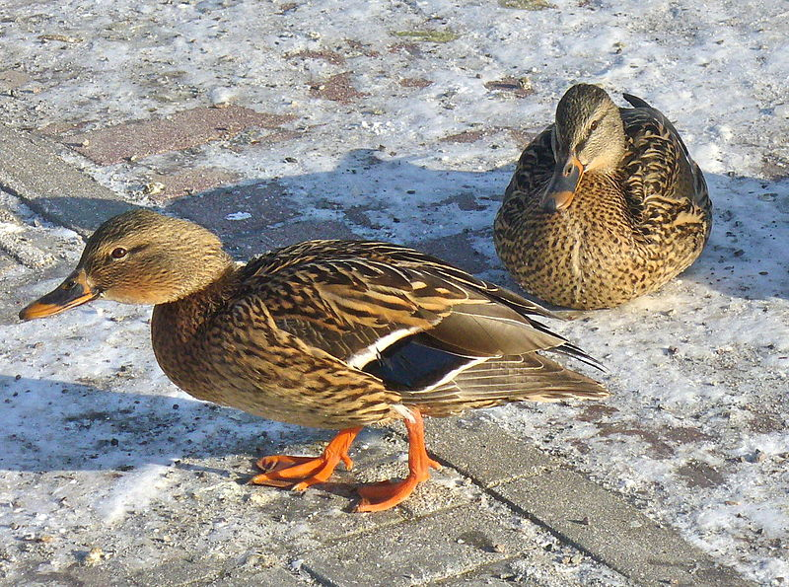
They are … .
a)a monkey
b) a duck
c) ducks

Slide 30
No

Slide 31
Yes

Slide 32
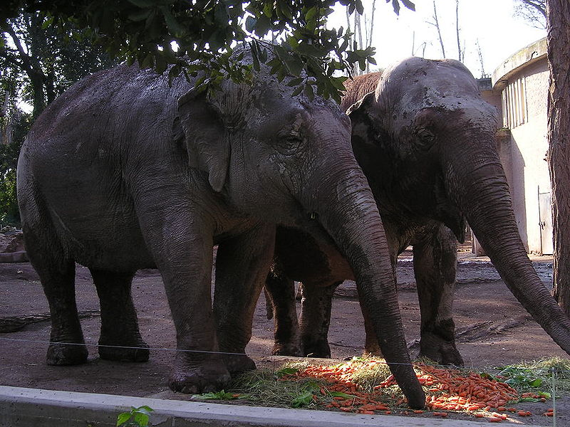
They are … .
a)a dog
a) parrots
c) elephants

Slide 33
Yes

Slide 34
No

Slide 35
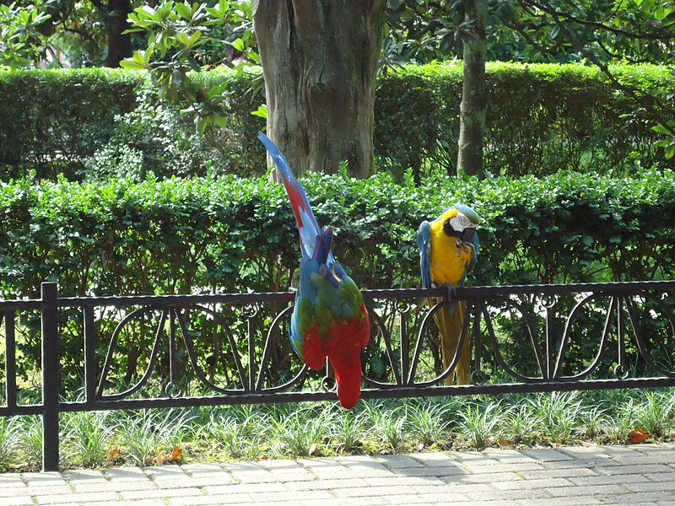
They are … .
a)a parrot
b) parrots
c) lions

Slide 36
Yes

Slide 37
No

Slide 38
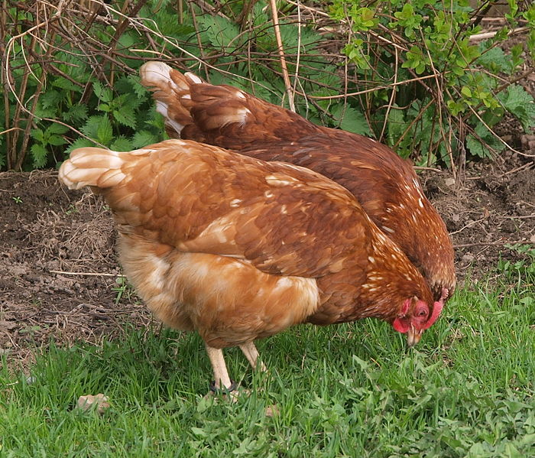
They are … .
a)a hen
c)a rabbit
a) hens

Slide 39
Yes

Slide 40
No

Slide 41
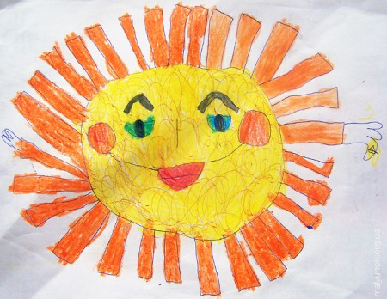
Congratulations!

